Slide 1




Slide 2

PONENCIA DE INVESTIGACIÓN
Área Temática: Innovación Social Y Tecnología
UNA ESTRUCTURA PARA LA GENERACIÓN DE CONOCIMIENTO:
EN UNA INSTITUCIÓN DE EDUCACIÓN SUPERIOR PÚBLICA
ROSALBA RIOS GALVIS
Docente
Institución Universitaria Pascual Bravo
ro.rios@pascualbravo.edu.co

Slide 3
Introducción
El propósito de esta presentación es dar a conocer algunos resultados de la investigación realizada, “Aprendizaje Organizacional y Gestión del Conocimiento de la Ingeniería en una Institución de Educación superior” en el marco del doctorado en estudios organizacionales

Slide 4
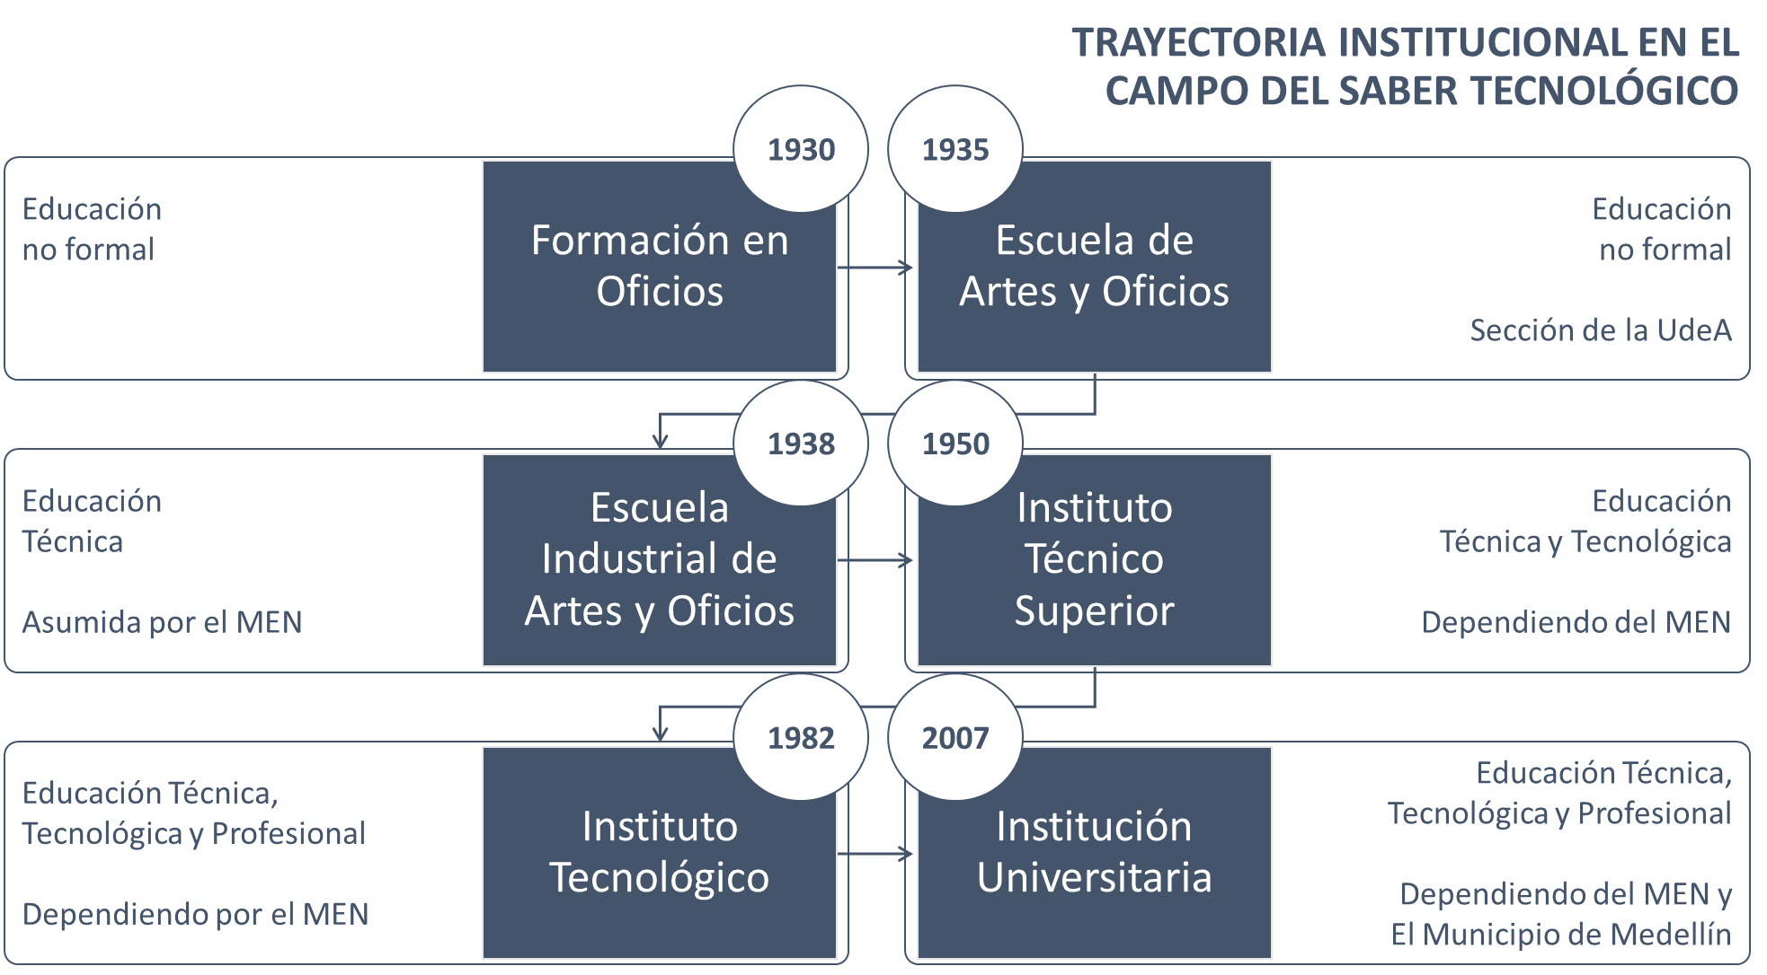
Introducción
Antecedentes.

Slide 5
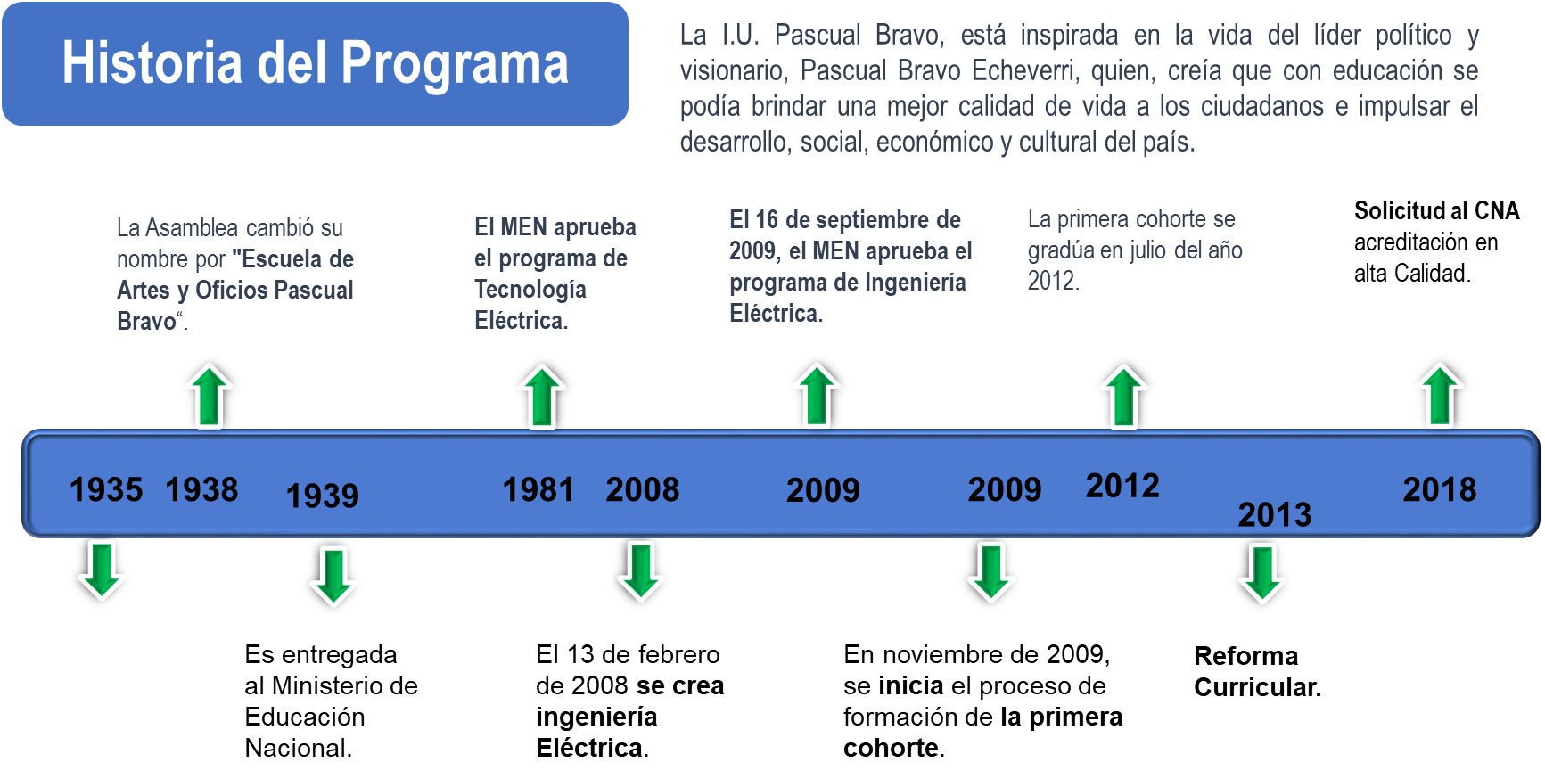
Antecedentes

Slide 6
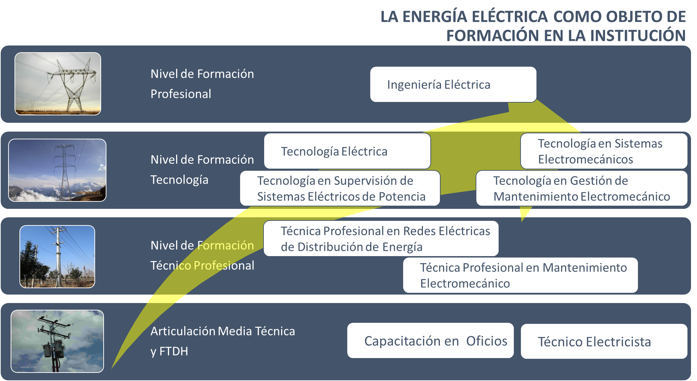
Introducción
Antecedentes.

Slide 7
Marco Conceptual
Los conceptos a revisar y contextualizar en este trabajo entre otros son: organizaciones educativas, institución educativa de educación superior en Colombia (IES), generación del conocimiento, y la Ingeniería como campo del saber

Slide 8
Marco Conceptual
Antecedentes
las Instituciones de Educación Superior (IES) son las entidades que cuentan, con arreglo a las normas legales, en Colombia, con el reconocimiento oficial como prestadoras del servicio público de la educación superior en el territorio colombiano.
En Medellín existen tres instituciones de educación superior: La Institución Universitaria Colegio Mayor de Antioquia, (COLMAYOR), el Instituto Tecnológico Metropolitano (ITM) y la Institución Universitaria Pascual Bravo ( I.U. Pascual Bravo) que ofrecen programas de formación técnica, tecnológica, profesional y de postgrados como :
Especializaciones, maestrías y doctorados, siendo el ITM el único en tener programas de Doctorado.

Slide 9
Clasificación de las Instituciones de Educación Superior (IES)
B, según su naturaleza jurídica.
A, según su carácter académico
Marco Conceptual
las Instituciones Técnicas Profesionales, Instituciones Tecnológicas, Instituciones Universitarias o Escuelas Tecnológicas.
Institución Universitaria Pascual Bravo
Instituciones de educación superior privadas
o son públicas

Slide 10
Objetivos
General
Proponer una estructura para la generación del conocimiento de la Ingeniería en una institución de educación superior pública.
Específico
Revisar como desde las políticas públicas se aporta a la generación del conocimiento en la I.U. Pascual Bravo

Slide 11
Metodología utilizada.
Análisis Cualitativo: No existen reglas formales (al estilo de los métodos estadísticos) para la realización de análisis cualitativos. Sin embargo estos estudios suelen realizarse en las siguientes cinco etapas, del protocolo de investigación :
Preparación y descripción del material bruto (observación, datos en registro de de archivos, documentos institucionales públicos )
2. Clasificación de los datos.(conceptuales y contextuales)
3. Elección y aplicación de los métodos de recolección de datos
4. Elección y aplicación de los métodos de análisis de datos
5. Integración de una propuesta de explicación del aprendizaje organizacional basada en la secuencia lógica de los datos conceptuales y los datos empíricos dentro de la organización estudiada

Slide 12
Diseño Metodológico.
Metodología utilizada.
Diseño para la recolección de datos :
diseño no experimental , cualitativo, descriptivo, transversal con una medición .
Método de Estudio de caso : El caso a ser estudiado es el programa de Ingeniería Eléctrica de la facultad de Ingeniería de la institución Universitaria Pascual Bravo.
Se analizará los datos desde la creación del programa de Ingeniería eléctrica hasta el año 2017

Slide 13
Técnicas utilizada.
Entrevista semiestructurada realizada a la comunidad académica compuesta por 21 personas :
Estudiantes
Egresados
Coordinador de Ingeniería
Decano
Docentes: de tiempo completo y de catedra
Rector
Director de grupo de investigación
Directivos como: jefa de admisiones, de planeación
Coordinador del departamento de eléctrica.
La observación , y Análisis documental son otras herramientas utilizadas .

Slide 14
Desarrollo y discusión
Dimensión
Epistemológica
Socialización
(Intercambio de Conocimiento )Tácito--Tácito
Exteriorización
(Creación del concepto)Tacito-explicito
Tácito
Interiorización
(construcción de modelos y prototipos)Explicito-tácito
Combinación
(Justificación del concepto creado)explicito-explicito
Explícito
Dimensión
Ontológica
Individual
Organizacional
Nonaka,Toyoma y Konno (2000)

Slide 15
Metodología utilizada.
FASE II
Fundamentación teórica
Marco teórico, Conceptual
Actividades: Generación de conocimiento
Expotecnologica 2016,2017,2018: Memorias ISSN
Genuino DAy
Ponencia : Congreso CIAO
FASE I
Ubicación
Georeferenciación
Antecedentes IUPB
Compromisos de la ciudad: Ciudadelas universitarias
FASE III
Recolección de la Información
Definición de las herramientas : Entrevista, encuesta, observación, análisis documental,
Orientación sobre lo virtual
Método de análisis de los datos: Análisis Cualitativo
Caso de estudio Organización programa de Ingeniería eléctrica I.U.Pascual Bravo
FASE IV
Análisis de Información
FASE V
Resultados y conclusiones

Slide 16
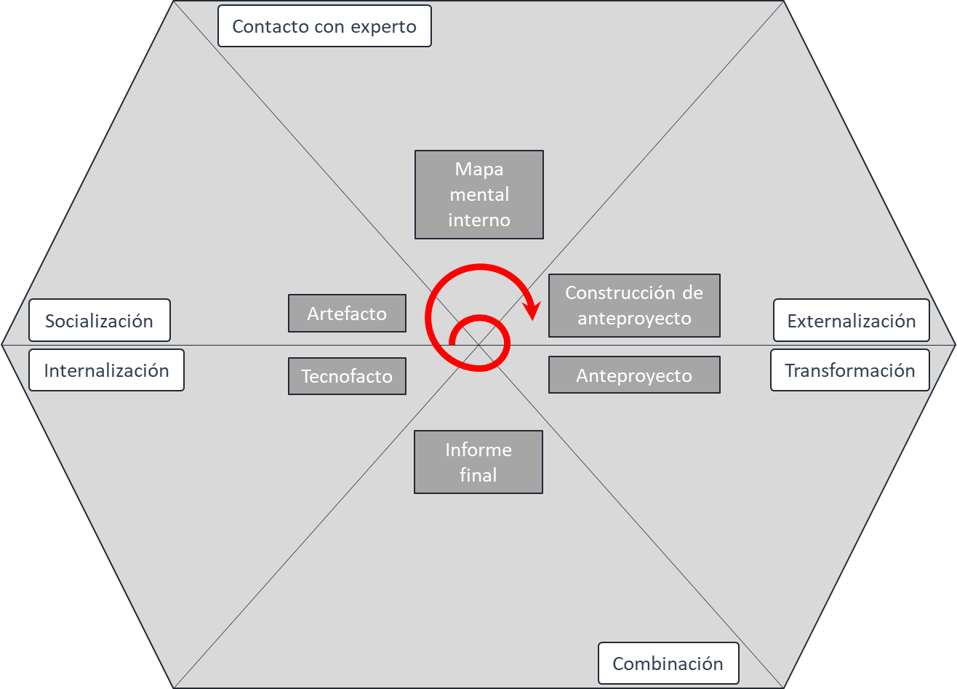
Desarrollo y discusión
Modelo de Aprendizaje y Generación de conocimiento Facultad de Ingeniería

Slide 17
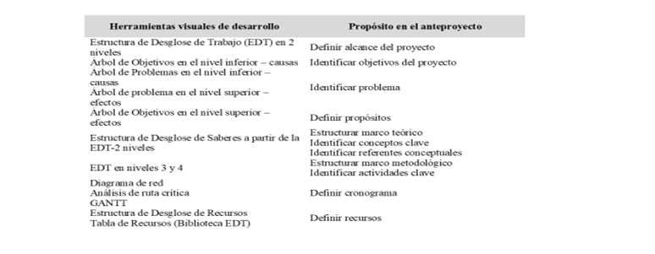
Desarrollo y discusión
Tabla 1 Herramientas visuales y Anteproyecto:
Fuente: Elaboración propia

Slide 18
Desarrollo y discusión
Importancia de las Instituciones de Educación Superior como organizaciones en Medellín y la Incidencia de políticas públicas en sus procesos
Una de las políticas publicas fue la creación de SAPIENCIA : Agencia de Educación Superior de Medellín – Sapiencia
MISIÓN
Contribuir al desarrollo integral de la ciudad desde la orientación del sistema de educación superior del Municipio y sus diversas articulaciones, a través de la gestión de políticas públicas y de recursos para hacer posible la formación integral de los ciudadanos y su participación equitativa en una sociedad del conocimiento y la innovación.

Slide 19
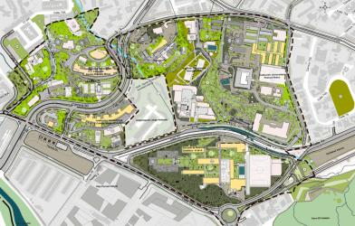
Desarrollo y discusión
Importancia de las Instituciones de Educación Superior como organizaciones en Medellín y la Incidencia de políticas públicas en sus procesos
Ciudadelas Universitarias
Sapiencia ,la agencia la agencia de Educación superior de Medellín, lidera el proyecto denominado “Ciudadelas Universitarias”, que impacta a las instituciones universitarias Pascual Bravo, Colegio Mayor de Antioquia y e Instituto Tecnológico Metropolitano. Dentro de este megaproyecto, como lo define la institución se busca el fortalecimiento de las capacidades de estas instituciones, a la obtención y gestión de los recursos necesarios para ello. (SAPIENCIA, 2015)
Fuente. (SAPIENCIA, 2015)

Slide 20
Desarrollo y discusión
Importancia de las Instituciones de Educación Superior como organizaciones en Medellín y la Incidencia de políticas públicas en sus procesos
La primera inscrita como proyecto, es la Ciudadela Universitaria Pedro Nel Gómez, con la que se espera permitir y aumentar la movilidad de la comunidad académica( estudiantes, docentes, padres de familia, administrativos) entre las tres instituciones y aprovechar los recursos físicos de las mismas, como laboratorios, talleres, gimnasios, piscinas, canchas, salones de clase, auditorios, teatros, bibliotecas, en general toda la infraestructura , de tal manera que cada Institución pueda contar con esos recursos para su ejercicio académico y que sea transparente la asignación de los espacios en la programación académica, y para los estudiantes, se convierta en un campus universitario más grande con los recursos que necesita para su proceso académico, innovador, con calidad.

Slide 21




Desarrollo y discusión
Importancia de las Instituciones de Educación Superior como organizaciones en Medellín y la Incidencia de políticas públicas en sus procesos
El Proyecto institucional para la Sinergia del sistema de Educación Superior del municipio de Medellín, pretende definir la integración y promoción de las instituciones de educación superior aliadas, contribuyendo con la meta del plan de desarrollo de incrementar un 50% la cobertura, mejorar la calidad de la oferta y promover el desarrollo en investigación, innovación, transferencia y extensión en el sistema.
http://www.itm.edu.co/Boletin_Digital_Sinergia/index.html

Slide 22

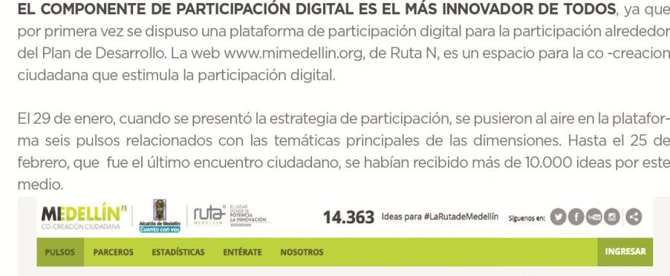
Desarrollo y discusión
Importancia de las Instituciones de Educación Superior como organizaciones en Medellín y la Incidencia de políticas públicas en sus procesos

Slide 23
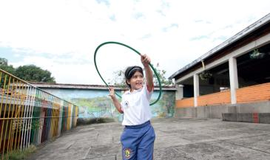
Desarrollo y discusión
Importancia de las Instituciones de Educación Superior como organizaciones en Medellín y la Incidencia de políticas públicas en sus procesos
Hacia una educación integral,humana y sostenible para las apuestas de desarrollo de la ciudad.
PEM
Plan Educativo Municipal
de Medellín
2016 - 2027
la Línea 5 del PEM; “Medellín ciudad del conocimiento”
Procesos :Generación de conocimiento
Conservación del conocimiento
Transferencia del conocimiento y Conocimiento de futuro

Slide 24
Desarrollo y discusión
Importancia de las Instituciones de Educación Superior como organizaciones en Medellín y la Incidencia de políticas públicas en sus procesos
El Plan Educativo Municipal para Medellín , es una estrategia compuesta por cinco líneas:
Hacia un sistema educativo integral, integrado, humano y sostenible
Construcción de visión de futuro
Hacia un modelo pedagógico de ciudad
Educación con calidad y pertinencia
y Medellín ciudad del conocimiento. (Secretaria de Educación de Medellín en convenio con la Corporación Interuniversitaria de Servicios (CIS, 2017);que se dan como el producto de la preocupación por la distancia o resquicio evidente entre la realidad educativa presente y la ambicionada , que proporcionen tareas que ayuden a un desarrollo integral y sostenible en la ciudad de Medellín

Slide 25
Desarrollo y discusión
Importancia de las Instituciones de Educación Superior como organizaciones en Medellín y la Incidencia de políticas públicas en sus procesos
Articulación de la media técnica entre las instituciones educativas de la formación media con las instituciones de educación superior, es así como re realizó en el marco de la alianza Minero Energética, el proyecto “Articulación Un tránsito a la educación superior” en el que se intervinieron seis instituciones educativas, la Milagrosa, Sol De Oriente, Jorge Eliecer Gaitán, Presbítero Antonio José Bernal, Vallejuelos y el Instituto Técnico Industrial Pascual Bravo , pertenecientes al clúster de energía

Slide 26
Conclusiones y retos
La propuesta de gestión Rectoral, presentada por el actual Rector de la Institución, DR Juan Pablo Arboleda Gaviria , quien ejerce el cargo de rector desde marzo de 2018 por un período de 4 años, “La transformación Continúa”, se estructuró a partir de 3 ejes estratégicos:
El servicio nuestra razón de ser
LA GENERACIÓN DEL CONOCIMEINTO
Y el tercero la gestión Institucional para la transformación.

Slide 27
Conclusiones y retos
El plan de desarrollo Institucional se encuentra la gestión del conocimiento, la generación del conocimiento dentro de los componentes del proyecto 1.2.1. Investigación Formativa: Pascualino Creativo e innovador.
Planea desarrollar un instrumento de gestión de conocimiento de los resultados del proceso de investigación formativa. ¿es suficiente con un instrumento en ésta área, o se hace necesario que se cree para todo el proceso formativo?.
Esto debido a que el la I.U. Pascual Bravo se encuentra generación de conocimiento desde la misma clase, en los planes de aula, en los proyectos de grado, en los proyectos de investigación es como se ve en el de generación de conocimiento encontrado en la Institución (Rios Galvis, 2018)

Slide 28
Conclusiones y retos
Se puede apreciar cómo desde una Institución Educativa Superior pública, se pueda generar y gestionar el conocimiento a pesar de los cambios de administración, de los rectores y su comité rectoral, de alcaldes, de gobernadores y del mismo presidente y se mantiene su esencia, para lo que fue fundada.
Por otro lado es pertinente aclarar que la I.U Pascual Bravo, aunque por su misma razón de ser y por los hallazgos encontrados, tiene un modelo de creación y gestión de conocimiento, no está documentado y reconocido como tal, por lo que se debe trabajar en la formalización , para lo que lo debe contextualizar y definir teniendo en cuenta sus valores, y objetivos, estructura, sistema relacional y funciones organizativas y no confundir la gestión de la información con la gestión del conocimiento, y creer que por el uso de la tecnología ya se tiene la gestión del conocimiento .

Slide 29
Conclusiones y retos
De igual manera es importante que la I.U. Pascual Bravo considere la cultura organizacional colaborativa , como una variable organizacional que le permita desarrollar su proceso de gestión de conocimiento , que según autores como Davenport , Prusak, Durán, entre otros lo definen en sus modelos, como algo necesario para tener éxito en este proceso . (Rodriguez Gomez, 2006)
Finalmente es importante resaltar, que el Pascual Bravo debe tener en cuenta la importancia del respaldo del personal directivo, en este caso en cabeza del señor rector y su comité rectoral, dado que afecta la totalidad de la organización, y adicionalmente que se asignen los recursos financieros para el proyecto y se facilite su diseño e implementación y seguimiento

Slide 30
Referencias
Arias Pérez, J. E., & Aristizabal Botero, C. A. (2011). Transferencia de conocimiento orientada a la Innovación Social en la relación, Ciencia Tecnología y Sociedad. Pensamiento y Gestión, 137-166.
comunidad gestion del conocimiento. (2017). Conocimiento cientifico e investigación cap6. En Gestion del Conocimiento (pág. 30). ed. Recuperado el 3 de diciembre de 2017
Frías Navarro, R., & Rodríguez Romero, C. A. (Julio- Diciembre de 2012). Una Interpretación del concepto de gestión del conocimiento de Nonaka y Takeuchi usando la ficción literaria. Apuntes del CENES, 31, 227-260. Recuperado el 7 de marzo de 2018

Slide 31
Referencias
Gutierrez, F. a. (29 de febrero de 2016). Acuerdo 003 de 2016 "Plan de desarrollo" "Medellín cuenta con vos 2016-2019". Acuerdo 003 de 2016 "Plan de desarrollo"" Medellín cuenta con vos 2016-2019". Medellín, Antioquia, Colombia: La gaceta . Recuperado el 27 de 02 de 2019, de www.medellin.gov.co: https://www.medellin.gov.co/irj/portal/medellin?NavigationTarget=navurl://015c1d09eac1e101f2b8f37e0043f05c
López, M. D., Mejía, J. C., & Shamal, R. (2006). Un Acercamiento al concepto de la transferencia de la tecnología en las Universidades y sus diferentes manifestaciones . Panorama Socioeconómico, 70-81.

Slide 32
Referencias
MONTAÑO HIROSE, L. (2012). LA ORGANIZACIÓN UNIVERSITARIA.DISPUTA Y TENSIONES ENTRE EL MODELO ADMINISTRATIVO Y LA ANARQUIA ORGANIZADA. En A. BARBA ALVAREZ, & O. LOBATO CALLEROS, Instituciones de educación Superior , politicas públicas y Organización (pág. 23). Ciudad de mexico, Mexico, Mexico: Miguel Angel Porrúa. Recuperado el 20 de noviembre de 2017

Slide 33
Referencias
Montijo García, M. (2010). El Uso De lAs TIC como FActor de cambio En LA IES . el caso de Universidades públicas (PRIMERA ed.). Sinaloa, Culiacan, México: D.R.UNIVERSIDAD AUTÓNOMA DE SINALOA. Recuperado el 25 de febrero de 2017
Nonaka, I., & Takeuci, H. (1995). La organización creadora de conocimiento. Oxford: University Press. Recuperado el 7 de marzo de 2017
Rios Galvis, R. (2018). APRENDIZAJE ORGANIZACIONAL Y GESTIÓN DEL CONOCIMIENTO DE LA INGENIERÍA EN UNA INSTITUCIÓN DE EDUCACIÓN SUPERIOR. Medellin: UAM-I. Recuperado el 16 de 02 de 2019
Robledo Velásquez, J. (2017). Introducción a la Gestión de la Tecnología y la Innovación. Medellín, Antioquia, Colombia: © Universidad Nacional de Colombia - Sede Medellín. Recuperado el 28 de julio de 2018

Slide 34
Referencias
Rodríguez Gómez, D. (2006). Modelos para la creación y gestión del conocimiento: una aproximación teórica. EDUCAR(37), 25-39. Recuperado el 10 de AGOSTO de 2019, de http://www.redalyc.org/articulo.oa?id=342130826003
Saldaña Rojas, A. J. (2004). Conocimiento y Gestión una antinomía. En L. Montaño Hirose, & M. A. Porrúa (Ed.), Los Estudios Organizacionales en México. Cambio , Poder ,Conocimiento e Identidad (pág. 476). México: Universidad Autónoma Metropolitana ;UNidad de Iztapalapa,Universidad de Occidente. Recuperado el 7 de marzo de 2018
SAPIENCIA. (06 de 03 de 2018). SAPIENCIA. Recuperado el 24 de 02 de 2019, de SAPIENCIA: http://www.sapiencia.gov.co/?page_id=7023
Secretaria de Educación de Medellín en convenio con la Corporación Interuniversitaria de Servicios (CIS. (28 de junio de 2017). www. medellin.gov.co, primera. (©Alcaldía de Medellín) Recuperado el 28 de 02 de 2019, de Alcaldía de Medellín

Slide 35
Referencias
Engineers’ Council for Professional Development. (1947). Canons of ethics for engineers. New York: [Engineers’ Council for Professional Development]. Retrieved from https://www.worldcat.org/title/canons-of-ethics-for-engineers/oclc/26393909?referer=brief_results#borrow
IAENG. (2016). Welcome to IAENG (International Association of Engineers)! Retrieved March 8, 2019, from http://www.iaeng.org/about_IAENG.html
Hoiberg, D., & Ramchandani, I. (2000). Students’ Britannica India. Encyclopaedia Britannica (India).
Ordoñez Matamoros, G. (Septiembre de 2002). La experiencia colombiana en la puesta en marcha del Observatorio de Ciencia y Tecnología. Cuadernos del Cendes, 83-108.
Sir James hamilton. (2000). The Engineering profession: A comparison between the operation of the engineering profession in the United Kingdom and other countries. Engineering Council. London, UK: Engineering Council. Retrieved from www.engc.org.uk

Slide 36
MUCHAS GRACIAS
POR SU ATENCIÓN!

